Slide 1
Introduction to MS Dynamics NAV
(Requisition Worksheet-Sešit požadavků)- jazyková mix verze (CZ_ENG)
Ing.J.Skorkovský,CSc.
MASARYK UNIVERSITY BRNO, Czech Republic
Faculty of economics and business administration
Department of corporate economy

Slide 2
Sešit požadavků -Requisition Worksheet (RW)
(nástroj pro automatický návrh doplňování skladových položek na principu MRP)
Impacts of using RW tool
  Lower inventory level – Nižší zásoby při zajištění dobré servisní úrovně
  It balances supply and demand across locations- Vyvažuje dodávky s požadavky pro jednotlivé skladové lokace
  Lower inventory and handling cost -Nižší náklady na skladování
  Higher liquidity – Vyšší likvidita
  Sufficient service level is maintained. Such a Service level represents the expected probability of not hitting a stock-out. This percentage is required to compute the Safety Stock level. Intuitively, the service level represents a trade-off between the cost of inventory and the cost of stock-outs ,which incurs missed sales, lost opportunities and client frustration among others- home study
  Based on MRP principles (Material Requirement Planning)- Postaveno na principech MRP !!!

Slide 3
Parameters controlling RW functions
(you can find them on the Item card, Tab =Planning)
Reorder Policy – It uses the reordering policy to calculate the lot size per planning period, which you define in the Reorder Cycle field – (Způsob přiobjednání)
Reorder Cycle - In this field, you enter a date formula that sets the planning time frame for the item. – (Období kumulace dávky)
Safety Stock – (Bezpečnostní zásoby, Minimum na skladě)
Reorder Point - Replenishment is typically triggered when the inventory level hits the Reorder Point, which is also called Reorder Trigger Level. - (Bod přiobjednání)
Reorder Quantity - See Excel file example (resource mentioned there) – (Přiobjednávané množství)
Min and Max Order Quantity - (Min a Max objednávané množství)
Order Multiple- (Násobek objednávky)

Slide 4
Reorder Policy
(see F1 to get detailed Help concerning Reorder Policy)
Fixed Reorder Quantity (Pevné přiobjednávaní množství)
Maximum Quantity (Maximální množství)
Order (Objednávka)
Lot-for-Lot (Dávka pro dávku)

Slide 5
Model-test
Vytvoříme nové zboží XX1
  Metody a modifikace budou prezentovány na dalších snímcích.
Nová Prodejní objednávka na 100 ks XX1
  Neúčtovat ! Jde o požadavek !

Slide 6

Jak vytvořit novou kartu zboží XX1
CTRL-N in order to create a new item card XX1
Basic unit of measure =Pcs (kusy)
Costing method FIFO
Tab Replenishment (Doplnění->make a choice of you principal Vendor=20000
Tab Planning ->Reorded Policy (Způsob přiobjednání) = Fixed Order Quantity (Pevné přiobjednávané množství)

Slide 7
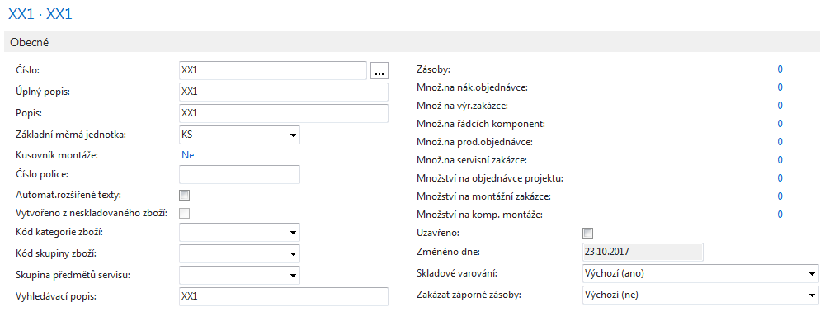
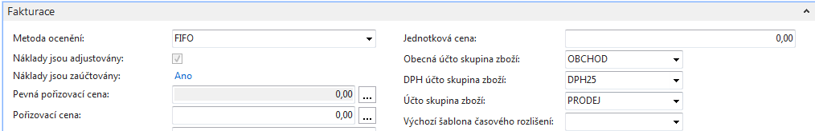
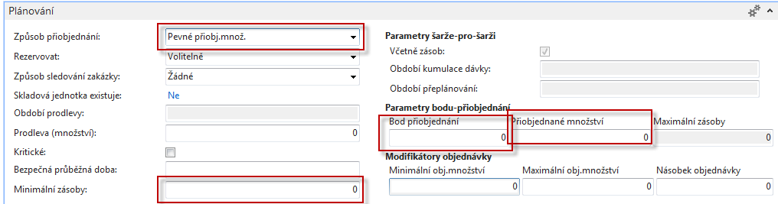
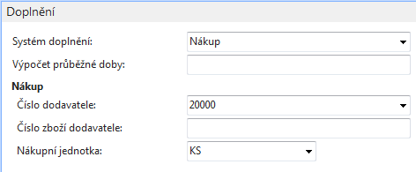

Zboží XX1
A je to !
Bude použito později v kurzu BPH_PIS2 ..

Slide 8
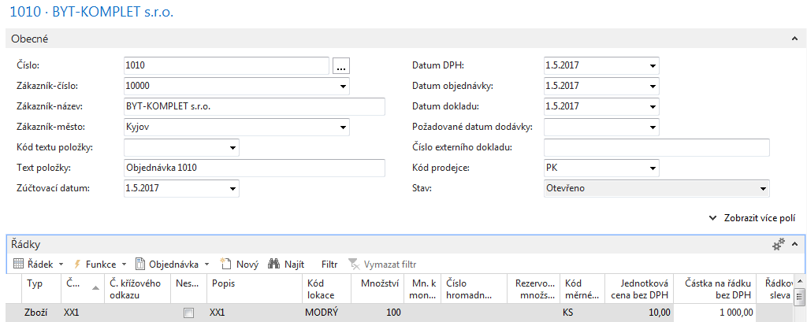
Vytvořená PO
POŽADAVEK

Slide 9
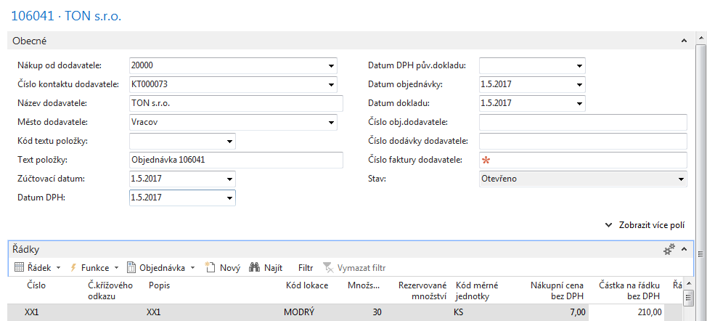
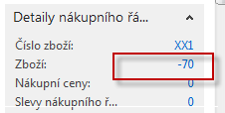
Vytvořte novou Nákupní objednávku
100 (požadavek ) -30=70 (je ještě potřeba doplnit)

Slide 10
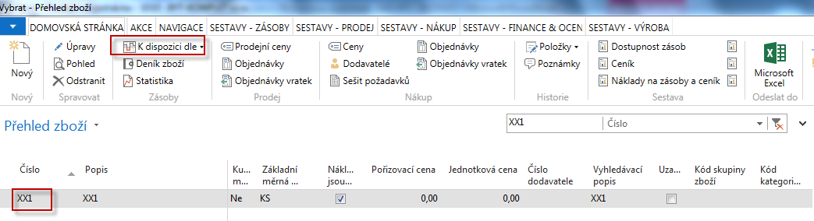
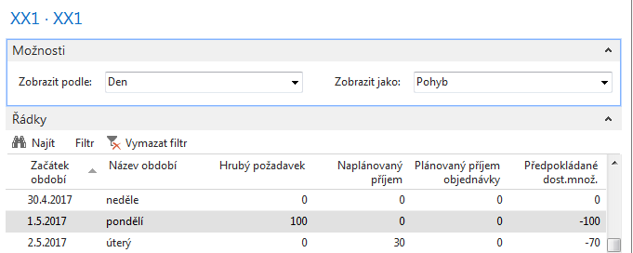
Availability – (Dostupnost)
Nebo přímo z okna u nákupního řádku : detaily nákupního řádku (klik na -70)
Based on period – K dispozici podle období

Slide 11
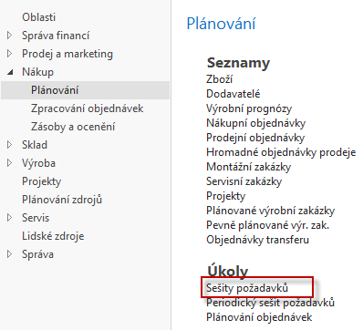
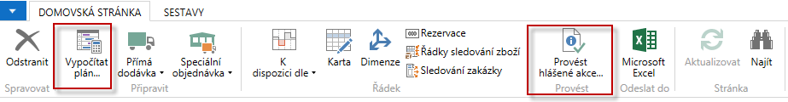
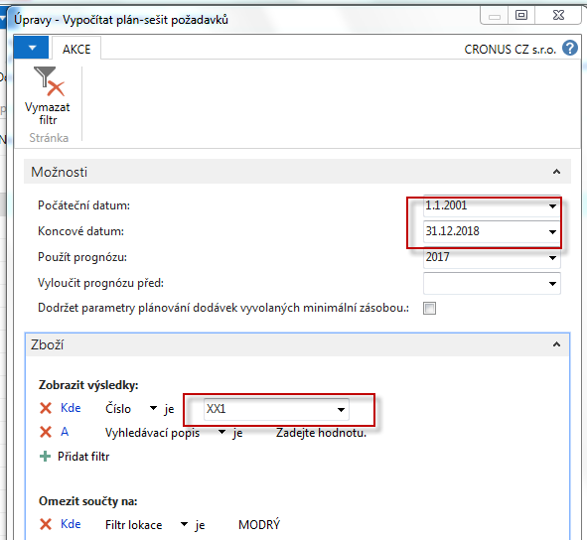
RQWS window and how to start batch job
Calculate plan =batch job (Dávková úloha)
Viz další snímek
Časové okno
OK

Slide 12
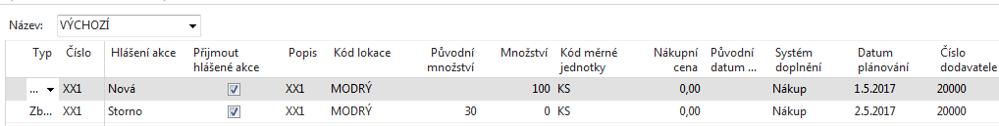
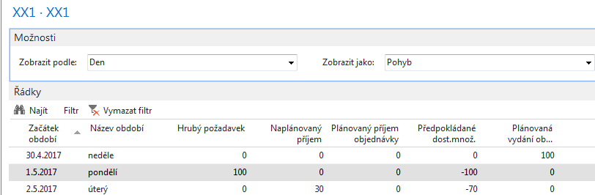
RQWS window and how to start batch job
System suggested to cancel existing Purchase Order (second line) in order to get 100 %
balance . First line will serve as a resource line for second (new) Purchase Order creation.
Availability looks like this (Planned Order Releases represents first line of RQWS) :
Before Carry out – Provést hlášené akce

Slide 13
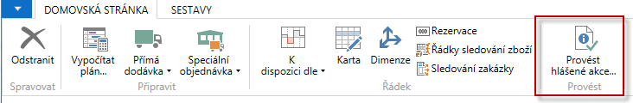
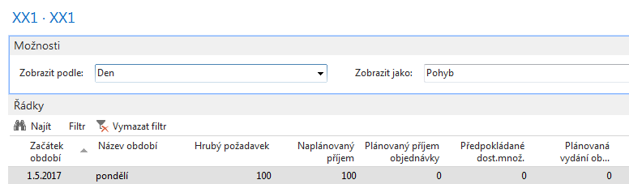
Carry Out Action Messages- (provést hlášené akce)
After Carry Out Action Messages you will get
Dříve vytvořená NO (Nákupní objednávka) na 30 ks XX1 byla algoritmem MRP
vymazána a byla namísto toho vytvořena nová NO na 100 ks XX1 !!!

Slide 14
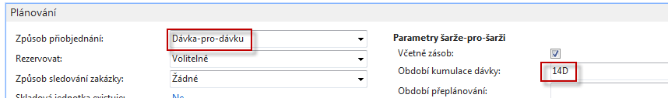
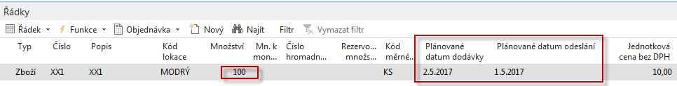
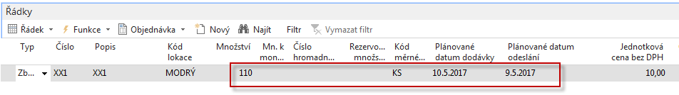
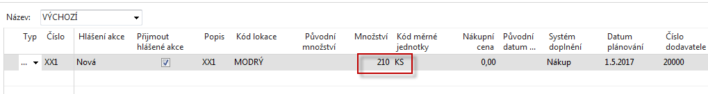
Modification of input parameters I.
Change of Reordering policy on Item Card
First Sales Order
Outbound WH handling time=1D
Second (new) S0
Outbound WH handling time=1D
New Req Worksheet line (see integrated requirements 100+110=210)

Slide 15
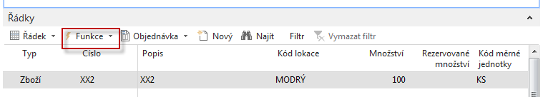
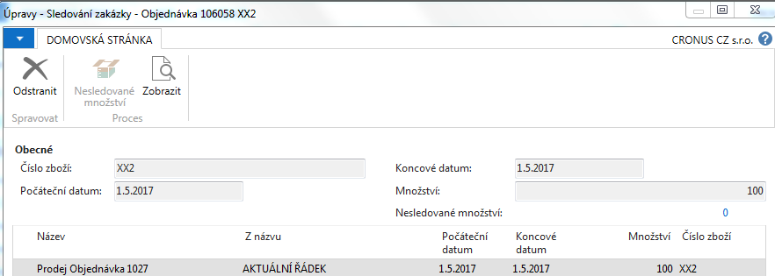
Propojení NO-PO
Nákupní řádek po modifikaci NO
Sledování zakázky

Slide 16
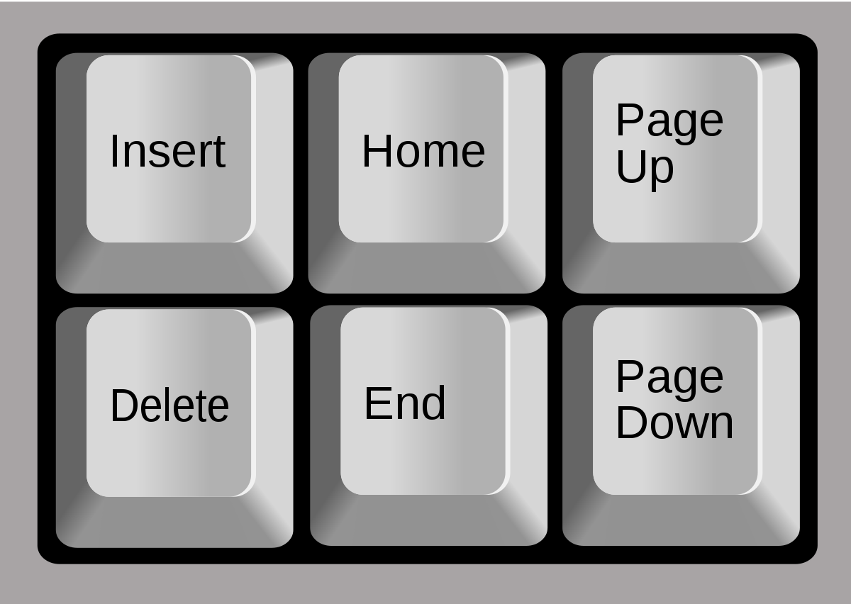
Konec prezentace pro MPH_RIOP a BPH_PIS1

Slide 17
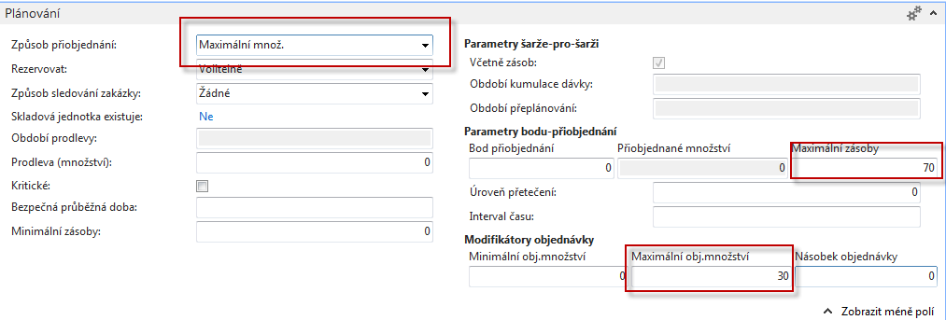
Modification of input parameters II.
Program použije množství zadané v poli Maximální zásoby k určení maximální velikosti dávky. Program může upravit toto množství tak, aby odpovídalo dalším požadavkům nebo zadané úrovni zásob.
Pokud vyberete tuto možnost, program deaktivuje se pole Přiobjednané množství, které používá výlučně s možností Pevné přiobjednané množství .
Pozor : V příkladu je nastaveno Maximální Obj.Množství=30 !!!

Slide 18
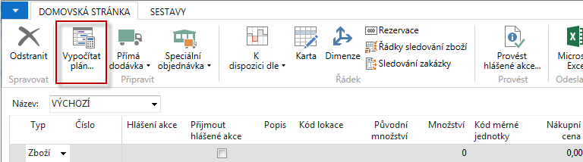
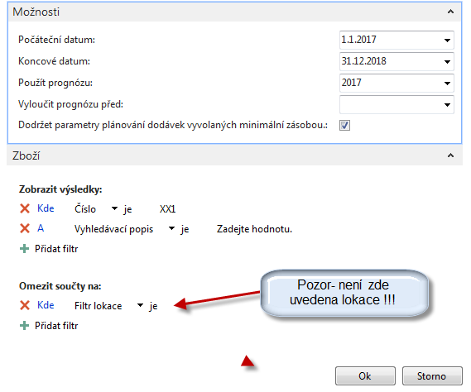
Modification of input parameters II.
SEE NEXT SLIDE

Slide 19
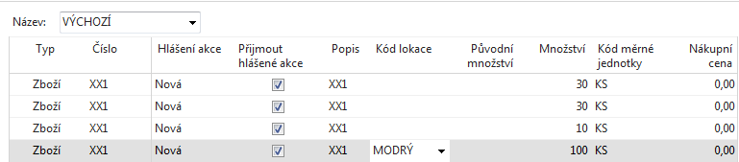

Modification of input parameters II
100 pc for existing Sales Order and location BLUE
30+30+10=MAXIMUM INVENTORY=70
30= MAXIMUM ORDER QUANTITY

Slide 20
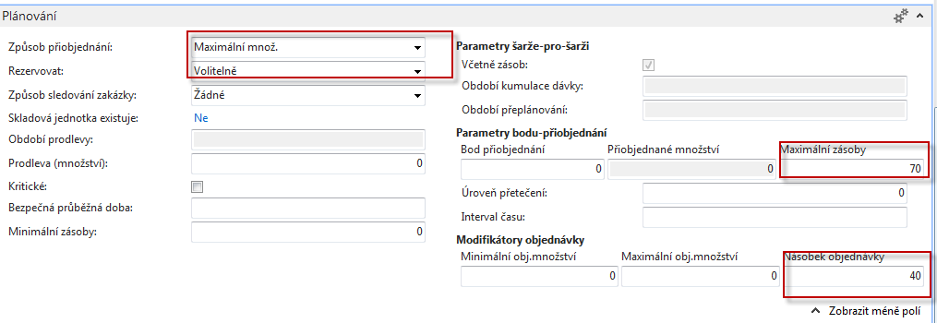
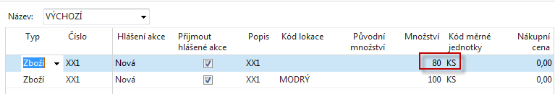

Modification of input parameters III
80=2 x 40>70,
because 1 x40<70 (max)
100 pc for existing Sales Order and location BLUE

Slide 21
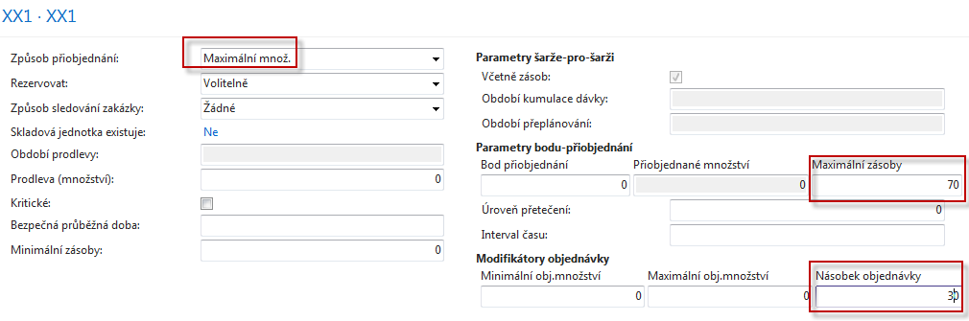

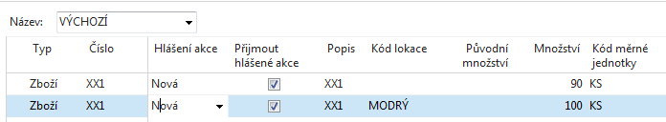
Modification of input parameters IV.
90=3 x 30>70 (max), because 2*30=60<70 (max)

Slide 22
End of section for BPH_PIS2
(Requisition Worksheet-Sešit požadavků)

